Slide 1
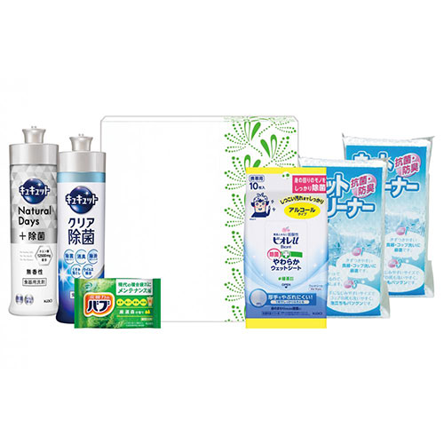
【提案書】
ファミリーライフ6点セット
特徴
食器用洗剤キュキュット2種類に加え、ビオレU除菌やわらかウェットシート、入yク剤なバブなど、花王製品を詰め合わせた日常生活に必要不可欠なアイテムの詰め合わせセットです。
商品写
納期
納期スペース
仕様
包装：化粧箱入り
備考：<セット内容> ・花王 キュキュット240ml(クリア除菌)×1 ・花王 キュキュット240ml(Natural Days+除菌無香性)×1 ・花王 ビオレu除菌やわらかウェットシート10枚(アルコールタイプ)×1 ・花王 バブ(森の香り)×1 ・ネットクリーナー×2
お見積
お見積りスペース

